Slide 1
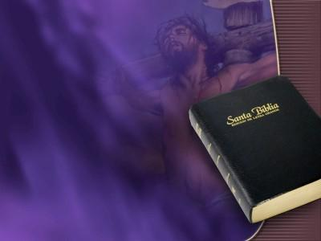
Las fiestas proféticas de Israel.

Slide 2
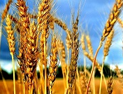
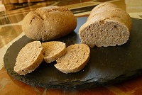
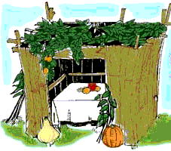
Las fiestas proféticas
de Israel.
“Tres veces en el año me celebraréis fiesta”.
Éxodo 23:14.
La fiesta de los panes sin levadura.
La fiesta de las semanas.
La fiesta de las cabañas.
Éxodo 23:15,16.

Slide 3
Divididas en siete. Levítico 23.
Fiestas de primavera:
(1) La fiesta de la pascua. (14 de Nisán).
(2) Los panes sin levadura. (15 de Nisán).
(3) La gavilla mecida. (16 de Nisán).
(4) La fiesta de las semanas. (6 de Siván).
Fiestas de otoño:
(5) La fiesta de las trompetas. (1 de Tisrhi).
(6) El día de la expiación. (10 de Tisrhi).
(7) La fiesta de las cabañas. (15 de Tisrhi).

Slide 4
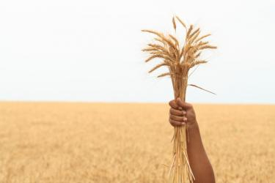
Las siete fiestas de Israel. Levítico 23.
(1) La pascua. (14 de Nisán).
Levítico 23:5. Números 28:16. Conmemoraba la liberación de Israel de la esclavitud de Egipto. (Sacrificio del cordero pascual). Éxodo 12:6,14.
(2) Los panes sin levadura. (15 de Nisán).
Levítico 23:6. Números 28:17. Conmemoraba la salida de Israel de Egipto. Éxodo 12:17.
(3) Las primicias “gavilla mecida”. (16 de Nisán).
Levítico 23:10,11. Representaba las primicias de los primeros frutos de la cosecha de cebada.

Slide 5
(4) La fiesta de las semanas. (6 de Siván).
Levítico 23:15,16. Núm. 28:26. Representaba las primicias de la cosecha de trigo, se celebraba 50 días después la fiesta de los panes sin levadura. Levítico 23:16. Esta fiesta conmemoraba la promulgación de la Ley, y el pacto que Dios hizo con Israel en el Sinaí, 7 semanas después de haber salido de Egipto. Éxodo 19.

Slide 6
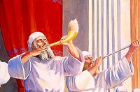
(5) La fiesta de las trompetas (1 de Tisrhi).
Levítico 23:24. Números 29:1.
Las trompetas invitaban al pueblo a acercarse a Dios (reavivamiento y reforma), y anunciaban el Día de la Expiación.
(6) El día de la expiación (10 de Tisrhi).
Levítico 23:27; Números 29:7.
Era el día de la purificación del santuario, y era un día de juicio. Lev. 16:16; 23:29,39.
(7) Las Cabañas (15 de Tisrhi).
Éxodo 23:16; Levítico 23:34-43; Números 29:12. Entrada en la Tierra Prometida. Era una ocasión feliz; y celebraba la cosecha de todos los frutos.

Slide 7
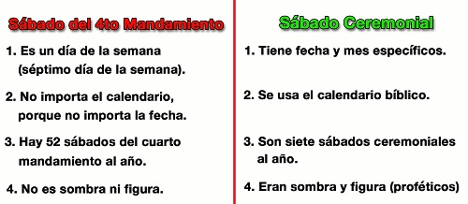
Conectados con estas fiestas había siete sábados ceremoniales.
(1) Primer día de la pascua (Lev. 23:7);
(2) Último día de la pascua (Lev. 23:8).
(3) El día de las semanas o Pentecostés (Lev. 23:21).
(4) En la fiesta de las trompetas (Lev. 23:24,25).
(5) El día de la expiación (Lev. 23:27,28).
(6) El primer día de los tabernáculos (Lev. 23:35).
(7) El último día de los tabernáculos (Lev. 23:36).
Y también ciertas comidas y bebidas. Véase números 28:2,5,9,13,14.

Slide 8
Sin embargo estas fiestas no se celebran hoy, hacían parte de las leyes ceremoniales dadas por Moisés.
“…que ofreciesen cada cosa en su día, conforme al mandamiento de Moisés, en los días de reposo, en las nuevas lunas, y en las fiestas solemnes tres veces en el año, esto es, en la fiesta de los panes sin levadura, en la fiesta de las semanas y en la fiesta de los tabernáculos”. 2Crónicas 8:13.
Véase también 1Crónicas 23:31;
2Crónicas 2:4; 31:3.

Slide 9
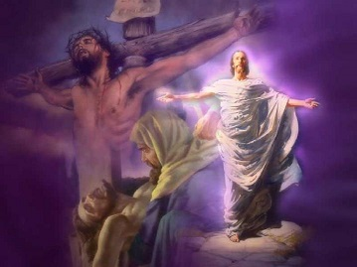
Estas fiestas hallan su cumplimiento en Cristo.
“Sombra de lo que ha de venir”
Véase Colosenses 2:15,16.
“Sombra de los bienes venideros”
Véase Hebreos 10:1,2.
Véase también
Hebreos 7:18,19;
9:9,10.

Slide 10
PERO ESTAS FIESTAS TIENEN UNA DIMENSIÓN PROFÉTICA.
(1) La pascua halló su cumplimiento en Cristo cuando nuestro Señor fue crucificado el 14 de Nisán. Cristo estaba representado en el cordero pascual.
“Limpiaos, pues, de la vieja levadura, para que seáis nueva masa, sin levadura como sois; porque nuestra pascua, que es Cristo, ya fue sacrificada por nosotros”. 1Corintios 5:7.

Slide 11
(2) Los panes sin levadura hallaron su cumplimiento cuando nuestro Señor estuvo sepultado el 15 de Nisán. Cristo estaba representado en los panes sin levadura.
La levadura representa el pecado. 1 Corintios 5:8.
El pan sin levadura representa el cuerpo de Cristo sin pecado. Juan 6:51.
El cuerpo de Cristo en la tumba no vio corrupción. Hechos 2:27,31; 13:35,37.

Slide 12
(3) La gavilla mecida “las primicias” halló su cumplimiento cuando nuestro Señor resucitó el 16 de Nisán.
Cristo estaba representado en la gavilla mecida, primicia de la cosecha.
“Mas ahora Cristo ha resucitado de los muertos; primicias de los que durmieron es hecho”. 1Corintios 15:20,23.
“El primogénito de los muertos”
Colosenses 1:18.

Slide 13
(4) La fiesta de las semanas halló su cumplimiento cuando el Espíritu Santo descendió “como fuego”
el día de Pentecostés (6 de Siván), la misma fecha en que Dios descendió “en fuego” sobre el Sinaí para la promulgación de la Ley. Jesús cumplió su promesa al enviar al Espíritu Santo.
“El día de Pentecostés, estaban todos unánimes juntos… y se les aparecieron lenguas repartidas, como de fuego, asentándose sobre cada uno de ellos. Y fueron todos llenos del Espíritu Santo…” Hechos 2:1-4.

Slide 14
(5) La fiesta de las trompetas halló su cumplimiento en la primera mitad del siglo XIX cuando el mensaje de la Segunda Venida fue predicado en varias partes del mundo como resultado del estudio de las profecías de Daniel y Apocalipsis.
Las trompetas anunciaban juicios. Joel 2:1,2. Invitaban al pueblo a humillarse delante de Dios. Éxo. 19:12, Joel 2:15-17. La predicación del advenimiento está representada en el toque de las trompetas.

Slide 15

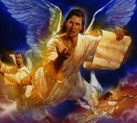
El primer ángel de Apocalipsis 14 al igual que las trompetas, invita al mundo a adorar a Dios y anuncia la hora del juicio.
En el libro de Nehemías, el primer día del séptimo mes (éste era el día que se celebraba la fiesta de las trompetas) hubo un gran reavivamiento basado en el estudio de la Palabra de Dios. Nehemías 8:1,2.
También hubo un reavivamiento en la primera mitad del siglo XIX en cumplimiento de Daniel 12:4.

Slide 16
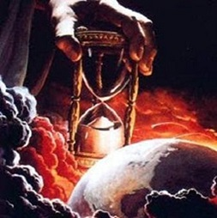
(6) El día de la expiación halla su cumplimiento desde cuando Jesús inició la purificación del Santuario Celestial conforme a la profecía de Daniel 8:14,
a partir del 22 de octubre de 1844 hasta hoy.
Jesús inició el juicio pre advenimiento profetizado en Daniel 7:9,10, y anunciado por el primer ángel de Apocalipsis 14.
Actualmente estamos viviendo en el día de la expiación celestial.
Éste es el tiempo de la sexta fiesta.

Slide 17
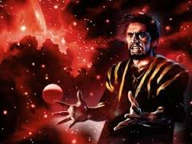
Cuando termine el juicio pre advenimiento, al fin del día de la expiación celestial, Satanás prefigurado por el macho cabrío vivo de Levítico 16, habitará en esta tierra “desordenada y vacía” por mil años. Génesis 1:2; Jeremías 4:23.
Será arrojado al abismo (esta tierra) por mil años en cumplimiento de la profecía de Apocalipsis 20:3.

Slide 18
(7) La fiesta de los tabernáculos hallará su cumplimiento cuando concluya el drama del pecado, después de los mil años de Apocalipsis 20.
Dios plantará su tabernáculo en esta tierra y vivirá con nosotros por toda la eternidad.
“Y oí una gran voz del cielo que decía: He aquí
el tabernáculo de Dios con los hombres, y él morará con ellos; y ellos serán su pueblo, y Dios mismo estará con ellos como su Dios”. Apocalipsis 21:3.

Slide 19
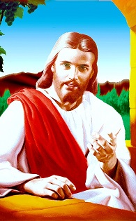
Las siete fiestas se cumplen en Jesús.
(1) Jesús murió en la Cruz del Calvario.
(2) Jesús fue sepultado, y su cuerpo
no vio corrupción.
(3) Jesús resucitó al tercer día.
(4) Jesús envió al Espíritu Santo.
(5) Jesús anuncia la hora del juicio.
(6) Jesús realiza la obra del juicio.
(7) Jesús vendrá a vivir con su pueblo
para siempre.

Slide 20
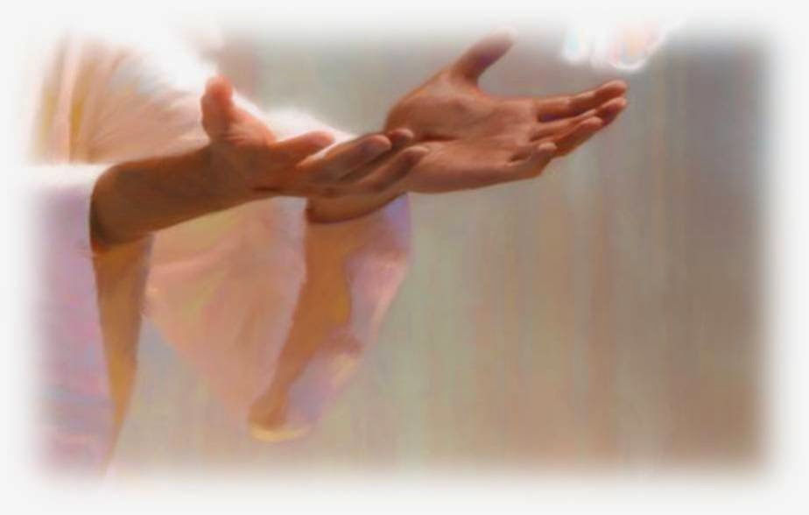
Jesús te invita hoy a la séptima fiesta.
Jesús te espera. Ven.

